Slide 1
Contabilidade Introdutória
Prof. Me. Diego Fernandes Emiliano Silva

Slide 2
Demonstrações contábeis
Seção 2.1

Slide 3
Balanço Patrimonial
O Balanço Patrimonial demonstra a posição patrimonial e financeira em determinada data de uma empresa.
De acordo com a Lei nº 6.404/76, atualizada pela Lei nº 11.638/07 e pela Lei nº 11.941/09, o artigo 176 determina que:
As entidades devem elaborar, ao final de cada exercício social, algumas demonstrações financeiras, que são:
Balanço Patrimonial
Demonstração dos lucros ou prejuízos acumulados
Demonstração dos fluxos de caixa
Demonstração do Valor Adicionado (companhia aberta)

Slide 4
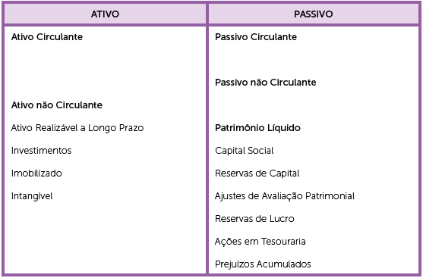
Estrutura do Balanço Patrimonial
Bens e direitos
Obrigações
Ordem Decrescente de grau de liquidez

Slide 5
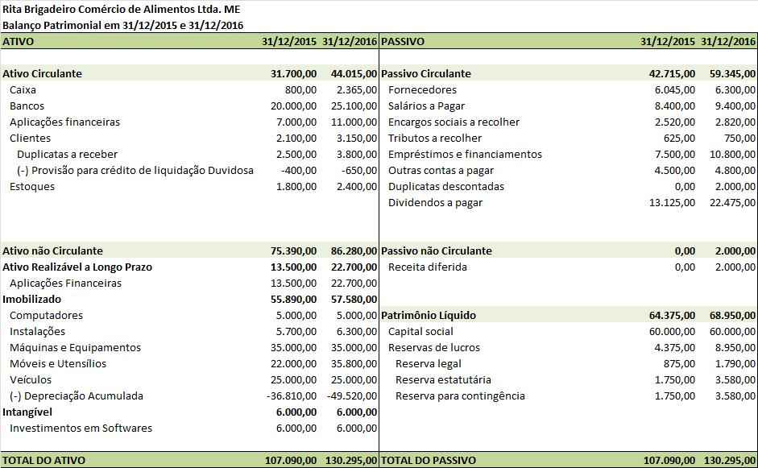
Exemplo – Balanço

Slide 6
Demonstração do resultado
Seção 2.2

Slide 7
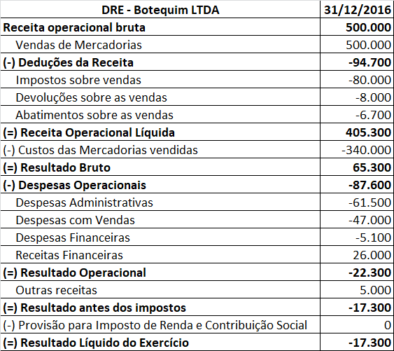
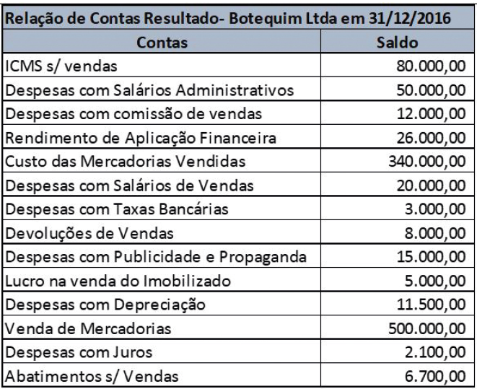
DRE - livro institucional p. 81-82

Slide 8
Demonstração do Resultado
Demonstração do resultado: É um demonstrativo contábil que evidencia o resultado econômico (lucro ou prejuízo) de uma organização, durante um determinado período, ou seja, durante o exercício social (geralmente anual).
Sua demonstração é obrigatória de acordo com a Lei nº 6.404/76, atualizada pelas Leis nº 11.638/07 e nº 11.941/09, no artigo 176, item III.
Basicamente, a demonstração de resultado apresenta as receitas, custos e despesas de um determinado período.

Slide 9
Demonstração do Resultado – regime de competência
Competência: No art. 187 da Lei nº 6.404/76, lei das S.A., é determinada a utilização do princípio da competência para as contas de resultado.
O que é princípio da competência?
O princípio ou regime da competência determina o registro dos fatos contábeis a partir do fato gerador, independente do pagamento (no caso dos custos e despesas) e recebimento (no caso das receitas).
Assimile que: O princípio da competência não verifica a data de pagamento ou recebimento, mas sim o fato gerador.

Slide 10
Demonstração do Resultado – regime de competência
Competência – exemplos:
Exemplo 1: No caso de venda, a contabilidade irá registrar o fato no momento da entrega da mercadoria, mesmo que o recebimento ocorra em data posterior (venda à prazo).
Exemplo 2 (despesas antecipadas):
Vamos supor que determinada empresa tenha adquirido uma assinatura de um jornal no dia 2 de janeiro por um período de 12 meses, e o pagamento foi realizado à vista no valor total de R$ 1.200,00. Respeitando o princípio da competência, a empresa não poderá registrar uma despesa no valor de R$ 1.200,00, pois ela ainda não ocorreu.
Dessa forma esse valor é registrado na conta patrimonial do grupo de despesas antecipadas, e será transferida para a despesa mensalmente, assim que ocorrer o fato.
Então, no dia 30 de janeiro, a empresa reconhecerá o valor de R$ 100,00 como despesa do mês de janeiro. E assim, sucessivamente, até completar os doze meses, ou seja, até a data do encerramento do contrato.

Slide 11
Demonstração do Resultado – regime de caixa
Já o regime de caixa é oposto ao regime de competência.
Esse regime registra as despesas e receitas de acordo com o pagamento e recebimento (e não de acordo com o fato gerador como no regime por competência).
Geralmente esse regime é utilizado na contabilidade pública, onde “[...] o objetivo principal da contabilidade governamental é identificar os propósitos e fins para os quais se tenham recebido e utilizados os recursos, e para manter o controle orçamentário da citada atividade”.

Slide 12
Demonstração do Resultado – grupos de contas
Receita bruta de vendas e serviços: corresponde às vendas de mercadorias (comércio), vendas de produtos (indústria) e venda de serviços (empresas prestadoras de serviços).
Deduções da receita bruta:
Devoluções: representam as vendas canceladas e as devoluções das vendas totais ou parciais.
Abatimentos: referem-se aos descontos das vendas após a entrega das mercadorias, produtos ou serviços, quando esses bens não estão de acordo com o pedido do cliente, e não aparecem na nota fiscal.
Impostos: referem-se aos tributos sobre a receita bruta, ou seja, o faturamento da empresa. (como ICMS, IPI, PIS e COFINS)

Slide 13
Demonstração do Resultado – grupos de contas
Receita líquida de vendas e serviços: Diferença entre a receita bruta de vendas e serviços menos deduções da receita bruta.
Custo das mercadorias e serviços vendidos: correspondem aos custos relacionados às vendas das mercadorias, produtos e serviços vendidos. Para calcular o CMV:
$$CMV=EI+C−EF$$
CMV: Custo da mercadoria vendida
EI: Estoque inicial
C: Compras (compras + fretes – devoluções – abatimentos)
EF: Estoque final

Slide 14
Demonstração do Resultado – atividade CMV
Determinada empresa apresentou os seguintes dados:
Estoque de mercadoria em 01/01: R$ 20.000,00 (estoque inicial)
Estoque de mercadoria em 31/01: R$ 35.000,00 (estoque final)
Compras de Mercadorias: R$ 80.000,00 (compras)
Fretes sobre compras: R$ 5.000,00 (+ compras)
Devoluções de compras: R$ 15.000,00 (- compras)
Determinar o CMV. [CMV = EI + (compras + frete – devoluções) – EF]
CMV = 20.000 + (80.000 + 5.000 – 15.000) – 35.000
CMV = 20.000 + (70.000) – 35.000
CMV = 90.000 – 35.000 = 55.000,00 reais

Slide 15
Demonstração do Resultado – atividade CMV
Determinada empresa apresentou os seguintes dados:
Estoque de mercadoria em 01/01: R$ 20.000,00
Estoque de mercadoria em 31/01: R$ 35.000,00
Compras de Mercadorias: R$ 80.000,00
Fretes sobre compras: R$ 5.000,00
Devoluções de compras: R$ 15.000,00
Determinar o CMV.
Fórmula: $CMV=EI+C−EF$
CMV: Custo da mercadoria vendida
EI: Estoque inicial
C: Compras (compras + fretes –devoluções – abatimentos)
EF: Estoque final
R$esolução:$
$$CMV=EI+C−EF$$
$$CMV=20.000+\left(80.000+5.000−15.000\right)−35.000$$
$$CMV=R\$ 55.000,00$$

Slide 16
Demonstração do Resultado – grupos de contas
Lucro bruto: Dado pela equação: receita líquida de vendas e serviços menos os custos das mercadorias e serviços vendidos.
Despesas operacionais: Gastos que a empresa faz para no seu funcionamento e para a sua manutenção.
Despesas com vendas: Como os salários e encargos do departamento comercial, comissões sobre vendas, publicidade e propaganda, promoções, marketing, brindes etc.
Despesas financeiras deduzidas (menos) das receitas financeiras:
As despesas financeiras estão relacionadas à necessidade de capital de giro da empresa e à utilização dos recursos de terceiros, como juros, impostos e taxas sobre empréstimos e financiamentos, despesas bancárias, etc.
As receitas financeiras estão relacionadas à utilização dos recursos da empresa por terceiros, como por exemplo rendimento da aplicação financeira, descontos obtidos pelos fornecedores, etc.

Slide 17
Demonstração do Resultado – grupos de contas
Despesas com vendas: Como os salários e encargos do departamento comercial, comissões sobre vendas, publicidade e propaganda, promoções, marketing, brindes etc.
Despesas financeiras menos as receitas financeiras:
Despesas financeiras se relacionam à necessidade de capital de giro da empresa e à utilização dos recursos de terceiros, como juros, impostos e taxas sobre empréstimos e financiamentos, despesas bancárias, etc.
Receitas financeiras estão relacionadas à utilização dos recursos da empresa por terceiros, como por exemplo rendimento da aplicação financeira, descontos obtidos pelos fornecedores, etc.

Slide 18
Demonstração do Resultado – grupos de contas
Despesas gerais e administrativas: estão relacionadas às despesas da administração ou gestão da empresa, como por exemplo os salários e encargos do pessoal da administração, material de escritório, material de limpeza, cursos e congressos, depreciação, amortização, energia elétrica, água, telefone, etc.
Outras despesas operacionais: corresponde a atividades acessórias da empresa, como lucro na equivalência patrimonial e recebimento de dividendos.

Slide 19
Demonstração do Resultado – grupos de contas
Lucro ou prejuízo operacional: conhecido como resultado operacional, e é dado pelo lucro bruto menos as despesas operacionais.
Outras despesas: são aquelas que não fazem parte da atividade principal da empresa, exemplo: prejuízo na venda do imobilizado, investimento ou intangível.
Outras receitas: são aquelas que não estão relacionadas à atividade principal da empresa, como o lucro na venda do imobilizado, investimento ou intangível.

Slide 20
Demonstração do Resultado – grupos de contas
Resultado do exercício antes do imposto sobre a renda e a contribuição social: dado pelo lucro ou prejuízo operacional menos outras despesas mais outras receitas.
Provisão para o imposto sobre a renda e contribuição social: refere-se ao imposto calculado sobre o resultado da entidade, com base no lucro real, presumido ou arbitrado.
Resultado líquido antes das participações: resultado do exercício antes do imposto de renda e contribuição social menos provisão para o imposto de renda e contribuição social.

Slide 21
Demonstração do Resultado – grupos de contas
Participações de debêntures, empregados, administradores e partes beneficiárias: são parcelas de lucros distribuídos a estes usuários, conforme o estatuto da empresa.
Resultado líquido do exercício: corresponde ao lucro ou prejuízo apurado no exercício social. É obtido através do resultado líquido antes das participações menos participações.
Lucro ou prejuízo por ação: é obtido pelo resultado líquido do exercício dividido pelo número de ações da empresa que esteja em circulação.

Slide 22
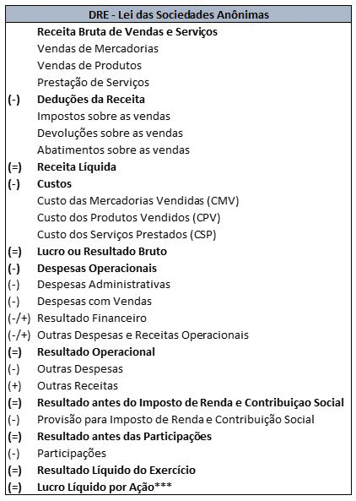
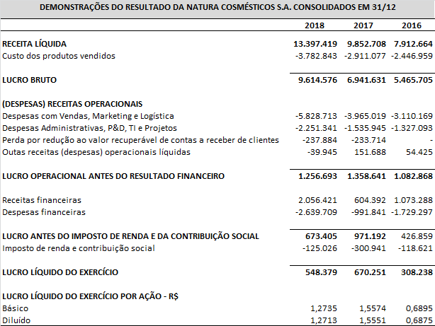
DRE: estrutura e exemplo

Slide 23
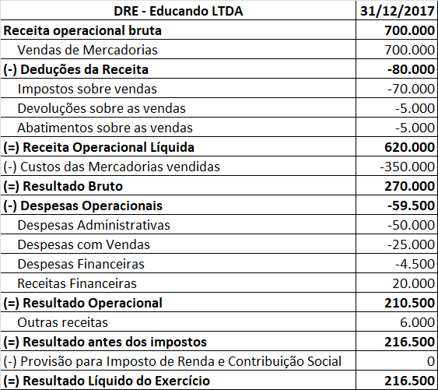
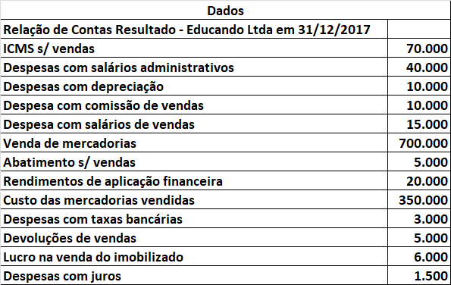
Exemplo de DRE com base nos dados contábeis apresentados

Slide 24
Plano de contas
Seção 2.3

Slide 25
Contas
Para conhecer o plano de contas é necessário compreender o significado da palavra “contas”.
Contas: são os elementos patrimoniais e de resultado, utilizados na contabilidade.
As contas patrimoniais são as contas relacionadas ao Balanço Patrimonial, ou seja, são os elementos dos bens, direitos, obrigações e situação líquida da empresa, ou seja, são os elementos do ativo, passivo e patrimônio líquido.
As contas de resultado, por sua vez, representam as contas vinculadas à Demonstração de Resultado, ou seja, as receitas, custos e despesas.

Slide 26
Contas
Contas Patrimoniais = Ativo, Passivo e Patrimônio Líquido
Contas de Resultado = Receitas, Custos e Despesas
As contas patrimoniais carregam seus saldos de um período para outro.
Por exemplo, se no dia 31/12/X0, a conta caixa apresentar um saldo final de R$ 10.000,00, esse saldo passará para o exercício seguinte como saldo inicial da conta caixa no valor de R$ 10.000,00.
Já as contas de resultado são diferentes: elas determinam a movimentação do resultado da empresa durante um período específico
Esse período é o exercício social – geralmente de 01/01 até 31/12

Slide 27
Plano de Contas – Conceito + formal
Plano de Contas:
É um conjunto composto pela relação ordenada e codificada das contas utilizada pela entidade, bem como de todas as normas e procedimentos adotados pelo seu sistema contábil, objetivando servir como meio de padronização (padrão/controle/comparação), a fim de facilitar a análise e elaboração dos registros e demonstrações contábeis.
Cada empresa deve elaborar o seu próprio plano de contas, de acordo com o seu porte, ramo de atividades e quaisquer outros fatores que determinem características peculiares relacionadas com seus controles internos e sistemas contábeis.

Slide 28
Plano de Contas – Conceito + formal
Plano de Contas:
O que irá determinar uma maior ou menor quantidade de informações contidas num plano de contas é o grau de exigência de seus usuários, o qual está diretamente vinculado à complexidade das operações realizadas pela empresa.
O Plano de Contas não deve ser rígido e inflexível (ele pode mudar, mas não deve ser constantemente), ele deve ser organizado, permitindo que seja possível fazer tantas alterações quantas sejam necessárias e será elaborado de acordo com a estrutura e tamanho da empresa, obedecendo o que determina a Lei no. 6.404, de 15/12/76, quanto ao agrupamento das contas, e pelos respectivos órgãos de fiscalização (como órgãos públicos e instituições financeiras).

Slide 29
Plano de Contas
Plano de Contas: Se trata do conjunto de contas criado pelo contador para atender às necessidades de registro dos fatos administrativos, de forma a possibilitar a construção dos principais relatórios contábeis e atender a todos os usuários da informação contábil.
Dessa forma, o plano de contas:
Traz o agrupamento das contas patrimoniais e de resultado,
Visa à uniformização dos registros e,
Deve atender às necessidades de cada empresa em relação aos seus usuários.
A finalidade é permitir o registro dos fatos contábeis de forma uniforme, garantindo a credibilidade dos relatórios contábeis, sempre de acordo com a legislação.

Slide 30
Plano de Contas
Códigos: Número encontrado a esquerda de cada conta, e que serve para facilitar o seu manuseio.
Contas do ativo
Contas do passivo
Contas das despesas
Contas das receitas
Contas de custos, deduções e prejuízos brutos
Contas redutoras e de deduções do lucro bruto
Contas de apuração do resultado

Slide 31
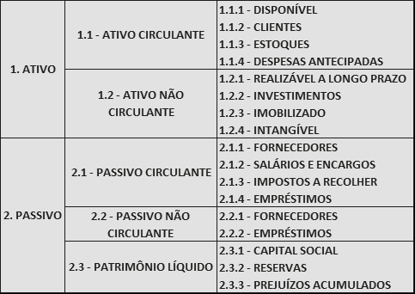
Plano de Contas Simplificado – contas patrimoniais
Exemplo: Conta caixa
Código usado na empresa; ele pode mudar de acordo com as necessidades da empresa (> ou < detalhamento)

Slide 32
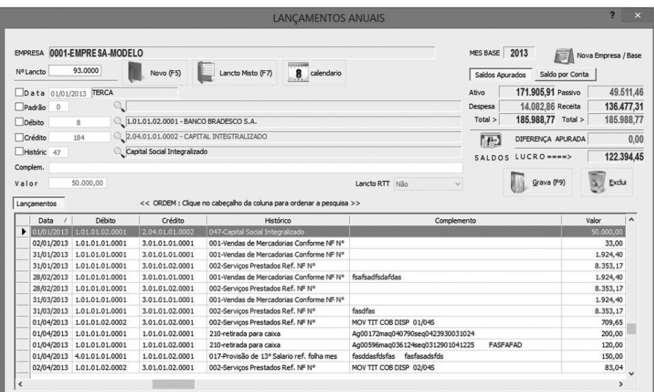
Plano de Contas Simplificado – contas patrimoniais
Atualmente, a maioria das empresas utilizam os sistemas de informações para os registros dos fatos contábeis.
Esses sistemas utilizam os códigos das contas para os registros, dispensando o registro pela nomenclatura.
Exemplo ao lado

Slide 33
Contas sintéticas e Contas analíticas
Nas contas analíticas são permitidos os registros dos fatos.
As contas sintéticas representadas pelos grupos e subgrupos, têm a função de somar e totalizar as contas analíticas.
Exemplo ao lado: Ativo e ativo circulante não preenchido por conta de falta de informações de outras contas.
1. Ativo | Sintética
1.1 Ativo circulante | Sintética
1.1.1 Disponível | Sintética | R$ 100,00
1.1.1.1 Caixa | Sintética | R$ 70,00
1.1.1.1.01 Matriz | Analítica | R$ 50,00
1.1.1.1.02 Filial | Analítica | R$ 20,00
1.1.1.2 Bancos | Sintética | R$ 30,00
1.1.1.2.01 Banco A | Analítica | R$ 20,00
1.1.1.2.02 Banco B | Analítica | R$ 10,00

Slide 34
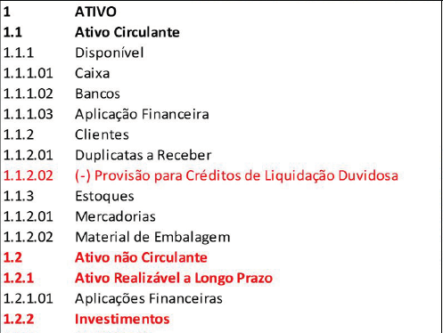
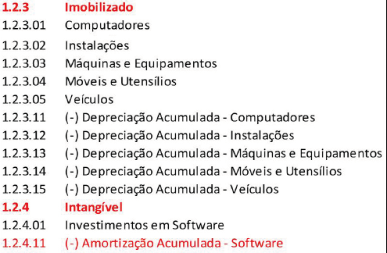
Exemplo – Plano de contas – Balanço
POLIZEL, p. 95, 2018.
No ativo, as contas são classificadas de acordo com o seu grau de liquidez

Slide 35
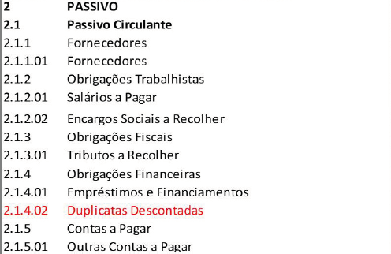
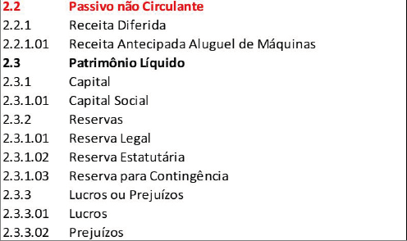
Exemplo – Plano de contas - Balanço
POLIZEL, p. 95, 2018.
No passivo, as contas são classificadas de acordo com o seu grau de exigibilidade

Slide 36
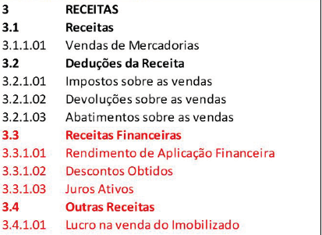
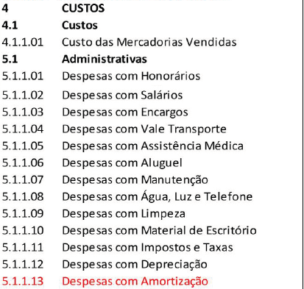
Exemplo – Plano de contas – DRE
POLIZEL, p. 95, 2018.

Slide 37
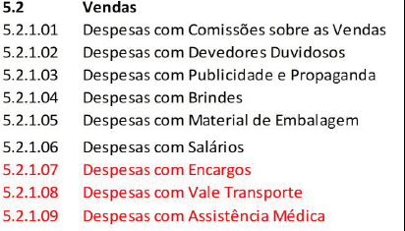
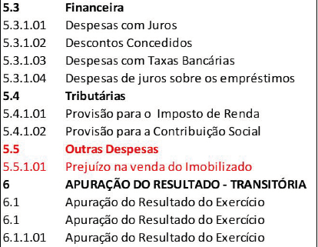
Exemplo – Plano de contas – DRE
POLIZEL, p. 95, 2018.

Slide 38
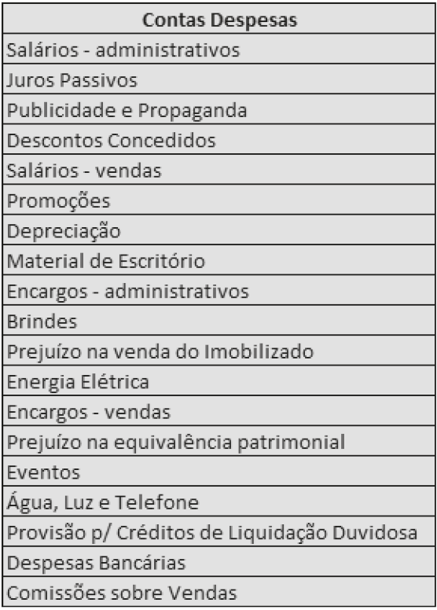
Atividade
Classificar a relação das contas de despesas em:
Administrativas (A)
Vendas (V)
Financeiras (F)
Outras despesas operacionais (ODO)
Outras despesas (OD)

Slide 39
Atividade - resolução
A
Classificar a relação das contas de despesas em:
Administrativas (A)
Vendas (V)
Financeiras (F)
Outras despesas operacionais (ODO)
Outras despesas (OD)
F
V
F
V
V
A
A
A
V
OD
A
V
ODO
V
A
V
F
V

Slide 40
Questão 1
A Demonstração de Resultado é um demonstrativo contábil e apresenta os valores das receitas, custos e despesas de um determinado período, porém essa apresentação é de forma estruturada de acordo com a Lei das S.A. e os Pronunciamentos Contábeis. De acordo com a estrutura da Demonstração de Resultado, qual alternativa demonstra as contas que pertencem ao grupo de contas “Deduções da Receita”?
Vendas de mercadorias, rendimento de aplicação financeira e lucro na venda do Imobilizado.
Lucro na equivalência patrimonial, impostos sobre as vendas, comissões sobre vendas.
Juros ativos, despesas com publicidade e propaganda, abatimentos sobre as vendas.
Impostos sobre as vendas, abatimentos sobre as vendas, devoluções de vendas.
Serviços prestados, devoluções de vendas, juros ativos.

Slide 41
Questão 1 - resposta
A Demonstração de Resultado é um demonstrativo contábil e apresenta os valores das receitas, custos e despesas de um determinado período, porém essa apresentação é de forma estruturada de acordo com a Lei das S.A. e os Pronunciamentos Contábeis. De acordo com a estrutura da Demonstração de Resultado, qual alternativa demonstra as contas que pertencem ao grupo de contas “Deduções da Receita”?
Vendas de mercadorias, rendimento de aplicação financeira e lucro na venda do Imobilizado.
Lucro na equivalência patrimonial, impostos sobre as vendas, comissões sobre vendas.
Juros ativos, despesas com publicidade e propaganda, abatimentos sobre as vendas.
Impostos sobre as vendas, abatimentos sobre as vendas, devoluções de vendas.
Serviços prestados, devoluções de vendas, juros ativos.

Slide 42
Questão 2
O plano de contas apresenta a relação de contas patrimoniais e de resultado de uma entidade. É através do plano de contas que a empresa dá início ao registro dos fatos contábeis. O plano de contas deve estar estruturado de acordo com a Lei nº 6.404/76 atualizadas pelas Leis 11.638/07 e 11.941/09. Em relação a estrutura das contas do ativo, analise as afirmativas a seguir:
As contas: estoque de mercadorias, clientes e aplicações financeiras, são classificadas como ativos circulantes no grupo de Disponibilidades.
As contas: terrenos, máquinas e equipamentos e depreciação acumuladas, são classificadas no ativo não circulante, no subgrupo Investimentos.
As contas: marcas e patentes, direitos de uso do software e direitos autorais, são classificadas no ativo não circulante, no subgrupo Intangível.
As contas: Despesas Antecipadas, Impostos a Recuperar e Bancos são classificadas no ativo circulante.
Quais afirmativas são corretas?

Slide 43
Questão 2 - resposta
As contas: estoque de mercadorias, clientes e aplicações financeiras, são classificadas como ativos circulantes no grupo de Disponibilidades. FALSO: no grupo disponibilidade temos as contas de caixa, banco e aplicações financeiras de curtíssimo prazo
As contas: terrenos, máquinas e equipamentos e depreciação acumuladas, são classificadas no ativo não circulante, no subgrupo Investimentos. FALSO: os itens estão localizadas no subgrupo imobilizado
As contas: marcas e patentes, direitos de uso do software e direitos autorais, são classificadas no ativo não circulante, no subgrupo Intangível. VERDADEIRO: como não possuem características físicas os itens são ativos intangíveis
As contas: Despesas Antecipadas, Impostos a Recuperar e Bancos são classificadas no ativo circulante. VERDADEIRO: como representam direitos, estão no ativo circulante

Slide 44
Questão 3
O plano de contas é indispensável para qualquer tipo de empresa. Ele serve para uniformizar e estruturar as contas com a finalidade de facilitar o registro dos fatos contábeis e, como consequência, produzir relatórios padronizados e de acordo com nossa legislação. Diante do contexto apresentado, avalie as seguintes asserções e a relação proposta entre elas:
(I) Na elaboração do plano de contas, o contador deve verificar o porte e o ramo da empresa, além de observar a legislação.
PORQUE
(II) A função do plano de contas é garantir o registro dos fatos contábeis de forma correta e de acordo com as necessidades dos usuários.
A respeito dessas asserções, assinale a alternativa correta:
As asserções I e II são proposições verdadeiras, e a II é uma justificativa da I.
As asserções I e II são proposições verdadeiras, mas a II não é uma justificativa da I.
A asserção I é uma proposição verdadeira, e a II é uma proposição falsa.
A asserção I é uma proposição falsa, e a II é uma proposição verdadeira.
As asserções I e II são proposições falsas.

Slide 45
Questão 3 - resolução
O plano de contas é indispensável para qualquer tipo de empresa. Ele serve para uniformizar e estruturar as contas com a finalidade de facilitar o registro dos fatos contábeis e, como consequência, produzir relatórios padronizados e de acordo com nossa legislação. Diante do contexto apresentado, avalie as seguintes asserções e a relação proposta entre elas:
(I) Na elaboração do plano de contas, o contador deve verificar o porte e o ramo da empresa, além de observar a legislação.
PORQUE
(II) A função do plano de contas é garantir o registro dos fatos contábeis de forma correta e de acordo com as necessidades dos usuários.
A respeito dessas asserções, assinale a alternativa correta:
As asserções I e II são proposições verdadeiras, e a II é uma justificativa da I.
As asserções I e II são proposições verdadeiras, mas a II não é uma justificativa da I.
A asserção I é uma proposição verdadeira, e a II é uma proposição falsa.
A asserção I é uma proposição falsa, e a II é uma proposição verdadeira.
As asserções I e II são proposições falsas.

